Slide 1

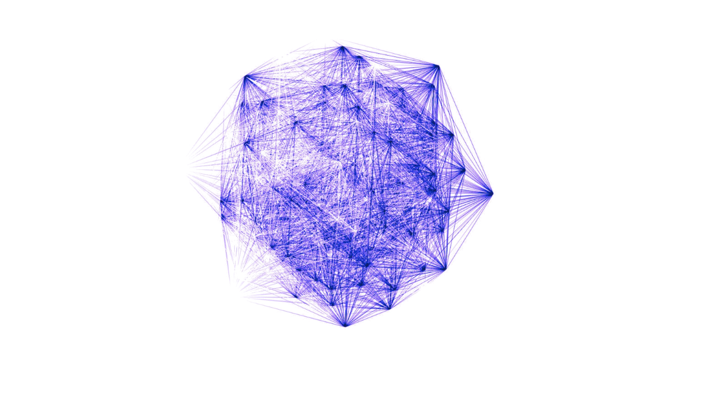
Mining Inelligence:
Towards Decentralized, Permissionless AI
A Bittensor (τ) Architecture Thesis on Solving Real World ML Problems
Author: Panagiotis Mokos (mwkospanagiotis@gmail.com)
Supervisors: Manolis Steiakakis, Eutuxios Protopapadakis
Applied Informatics
Academic Year 2025-26

Slide 2



Εισαγωγή -
(Κίνητρο Πτυχιακής & Πρόβλημα)
“Η Ολοένα και μεγαλύτερη αύξηση της συγκέντρωσης του AI αρχίζει να δίνει Μονοπωλιακή δύναμη σε συγκεκριμένους.”
Όποιος (θα) κατέχει την τεχνολογία αυτή θα έχει παντα προβάδισμα. Επομένως αφού καταλαβαίνουμε γιατί είναι τόσο σημαντικό να αποτρέψουμε κάτι τέτοιο, θα δούμε πως μπορεί να εκδημοκρατιστεί και αποκεντρωθεί μια τετοια τεχνολογια.

Slide 3

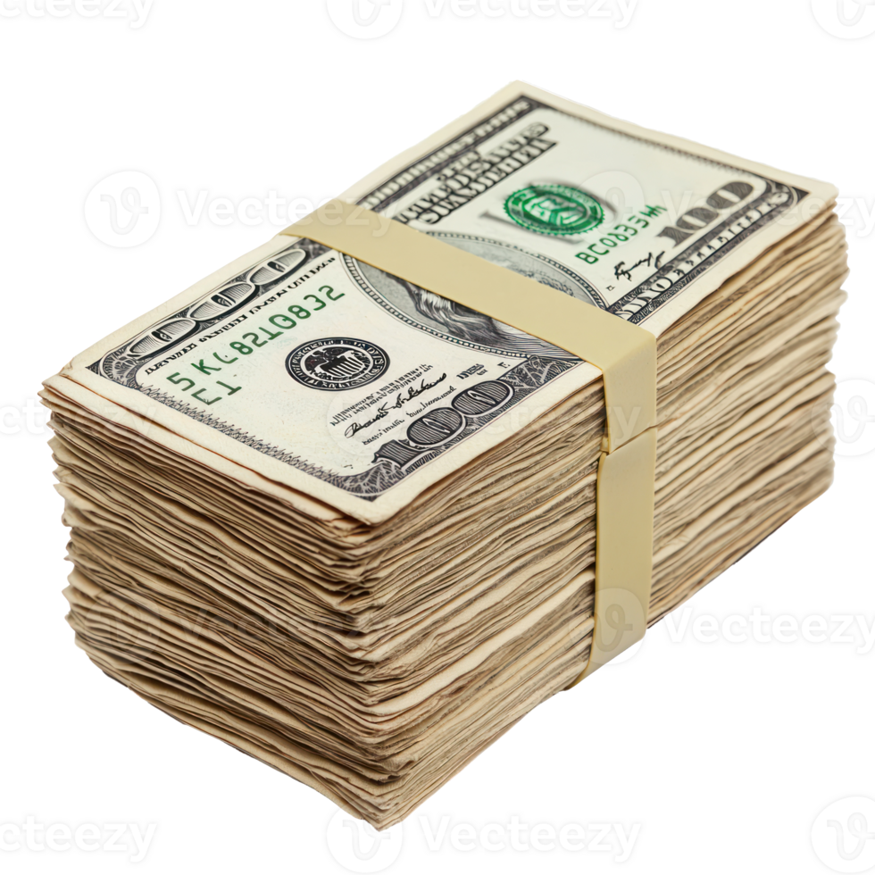
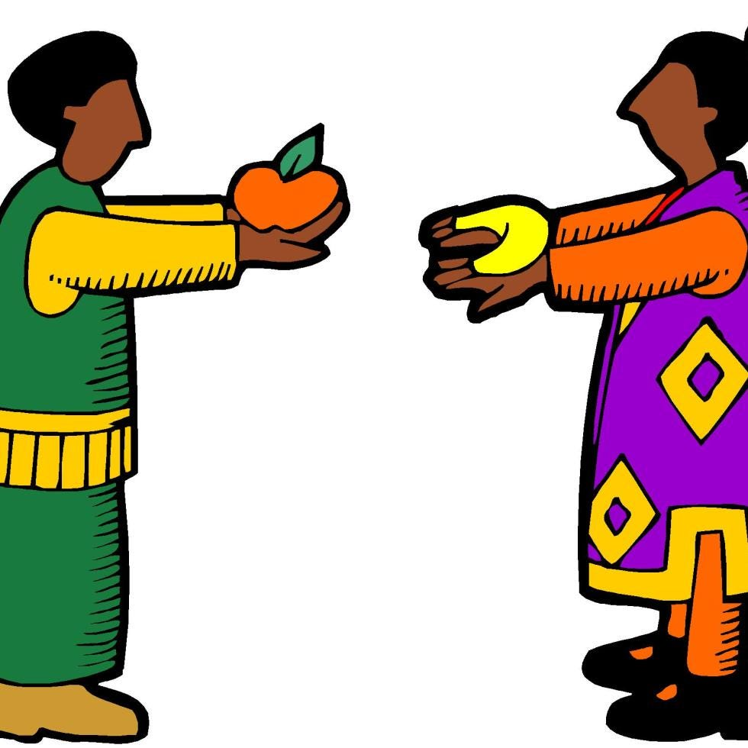



Η Ιστορία του χρήματος
Barter → Commodity Money → Metal Coins → Gold Standard → Paper Notes → Fiat → Digital Money → (?)
Ξεκίνησε ως κοινωνική συμφωνία: αξίζει όσο πιστεύει η κοινότητα ότι αξίζει
Σε κεντρικούς θεσμούς: βασιλείς, τράπεζες, κεντρικές τράπεζες
Κράτος απέκτησε εργαλεία χρηματοδότησης
Ο έλεγχος του χρήματος έγινε έλεγχος της κοινωνίας

Slide 4



Bittorrent / Tor
“Necessity is the mother of invention”
Προβλήματα:
video,image streaming ήταν κοστοβόρο: BitTorent
Ανώνυμη περιήγηση χωρίς ISP να βλέπει: Tor

Slide 5
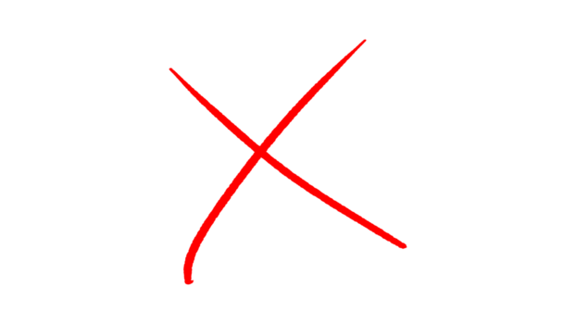
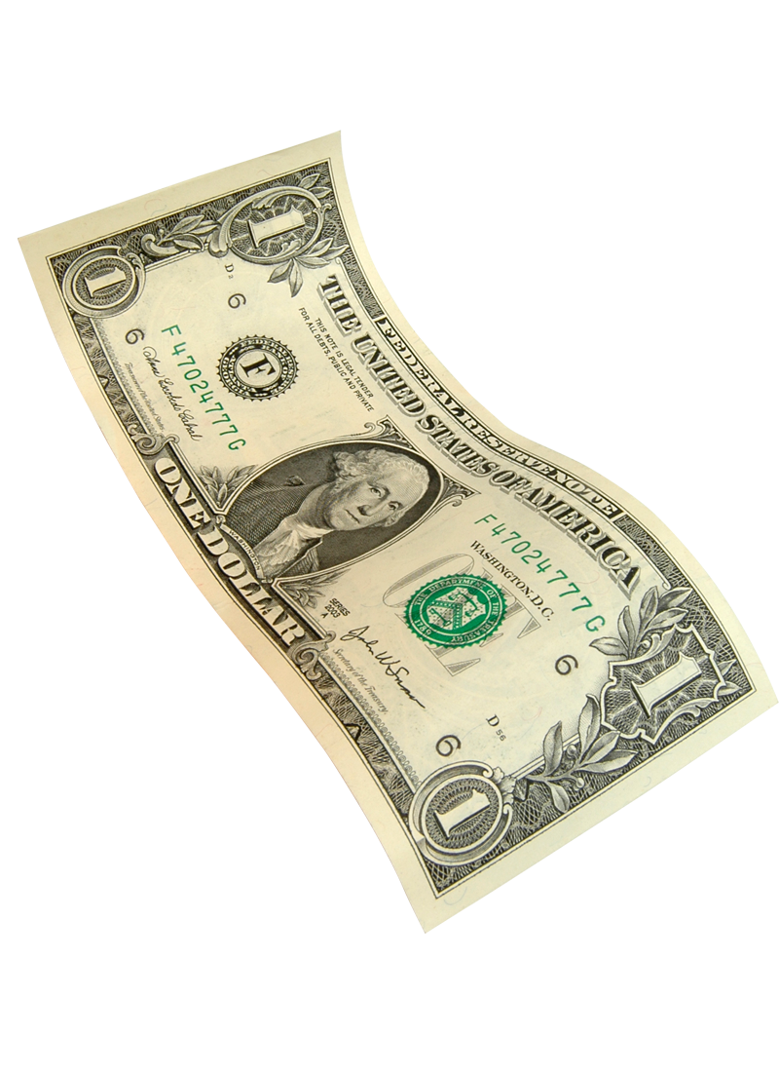

Bitcoin
1ο Ηλεκτρονικό Χρήμα χωρίς Κεντρική Αρχή (αποκεντρωμένο)
Αποφυγή Double spending
Unhackable (μέχρι στιγμής) εκτός από επιθέσεις 51%
Συγκεκριμένη Προσφορά (21Μ) για αποφυγή πληθωρισμού
Bitcoin:

Slide 6


Ethereum
1ο αποκεντρωμένο δίκτυο Smart Contracts
Τρέχεις σε Blockchain Κώδικα
Γρήγορο
Γέννησε το Defi
Έστησε τα θεμέλια για Tokenized Stocks/Builings κτλπ..
Ethereum:

Slide 7

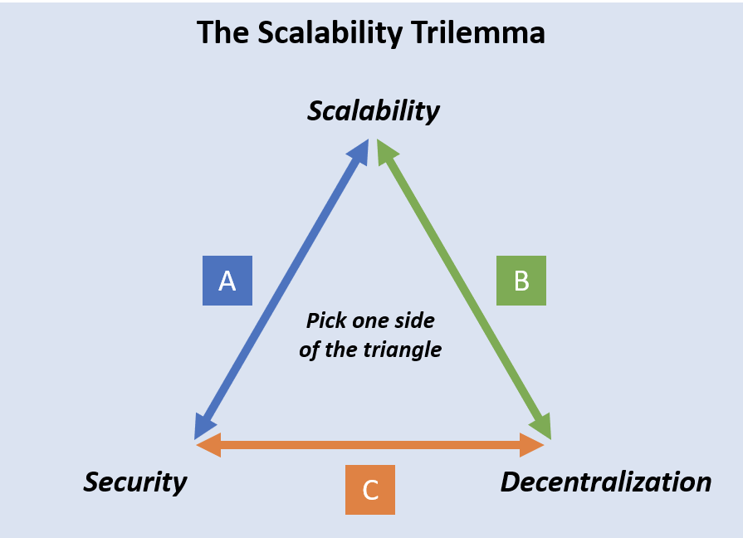
Consensus Mechanism
Consensus: Ο τρόπος αποδοχής ενός transaction ή οτιδήποτε θέλουμε μεταξύ των συμμετεχόντων του δικτύου
∀ Δίκτυο μπορεί να διαφέρει αναλόγως τι θέλουμε να πετύχουμε..

Slide 8



Οι έμπνευσεις
~ Github: Open Source (Linux, SQL, και πάρα πολλά άλλα)
~ Kaggle: Ανοιχτός ανταγωνισμός(ML): ορίζεις ένα task, το ανοίγεις σε όλους, αμείβονται τα καλύτερα αποτελέσματα.
~ HuggingFace/Ollama: Ανοιχτή και δωρεαν συνεισφορά και κατέβασμα μοντέλων(open weights,code).
Ένα ανοιχτό δίκτυο όπου οποιοσδήποτε μπορεί να προσφέρει χρήσιμη εργασία (κώδικα, μοντέλα, υπολογιστική ισχύ, αλγορίθμους). Η εργασία αξιολογείται από ανεξάρτητους αξιολογητές χωρίς κεντρική αρχή, και η αξία μοιράζεται ανάλογα με τη μετρήσιμη συνεισφορά.
θα μπορούσαμε να ενώσουμε όλες αυτες τις ιδεολογίες σε ένα δίκτυο?

Slide 9

Bittensor (τ)
Decentralized Intelligence (Web4)
AI x Blockchain Bittensor = Global Coordination Layer for Problem Solving
~ Μεμονωμένες “εταιρείες”(Subnets) ανταγωνίζονται μεταξύ τους για να παραγουν τα καλύτερα προϊόντα.
~Οι “εργατες”(Miners) ανταγωνίζονται μεταξύ τους για να παράγουν την καλύτερη δουλειά που έχει ανατεθεί.
~Οι “επιβλέπων”(Validators) ανταγωνίζονται μεταξύ τους ελέγχωντας την δουλειά των εργατών.
Είναι αρκετά Ικανός? Αμείβεται

Slide 10

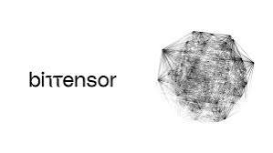
Πως λειτουργεί;
Παραδοσιακή αγορά: Τράπεζα ή κάποιος κεντρικός θεσμός αναλαμβάνει την ευθύνη παραγωγής-τυπώματος χρήματος.
Λάθος διαχείριση = Έντονος Πληθωρισμος.
Bittensor:
Εκδίδονται TAO με σταθερό ρυθμό: μεχρι 21Μ
Halvings
Κανείς δεν τα παίρνει χωρίς να παράγει.
Μοιράζονται μόνο σε όσους προσφέρουν πραγματική ευφυΐα και εξέλιξη στο δίκτυο.

Slide 11
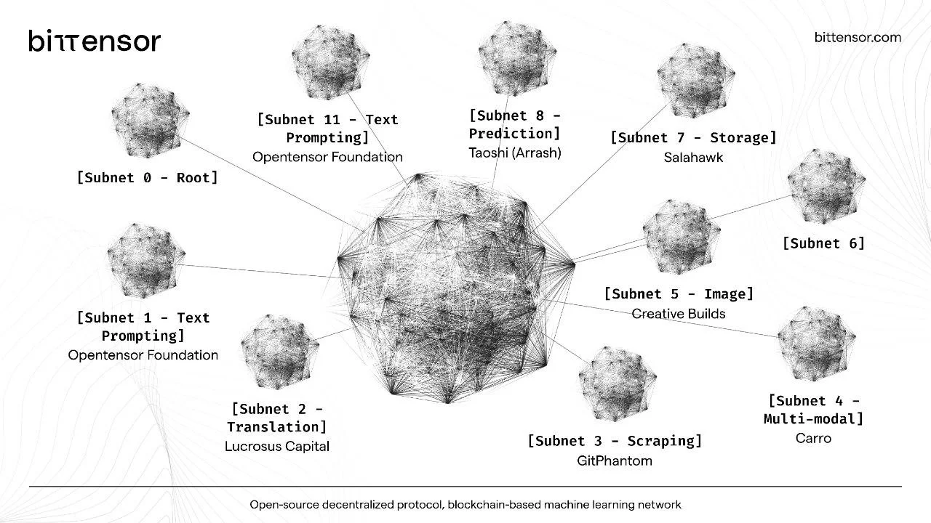
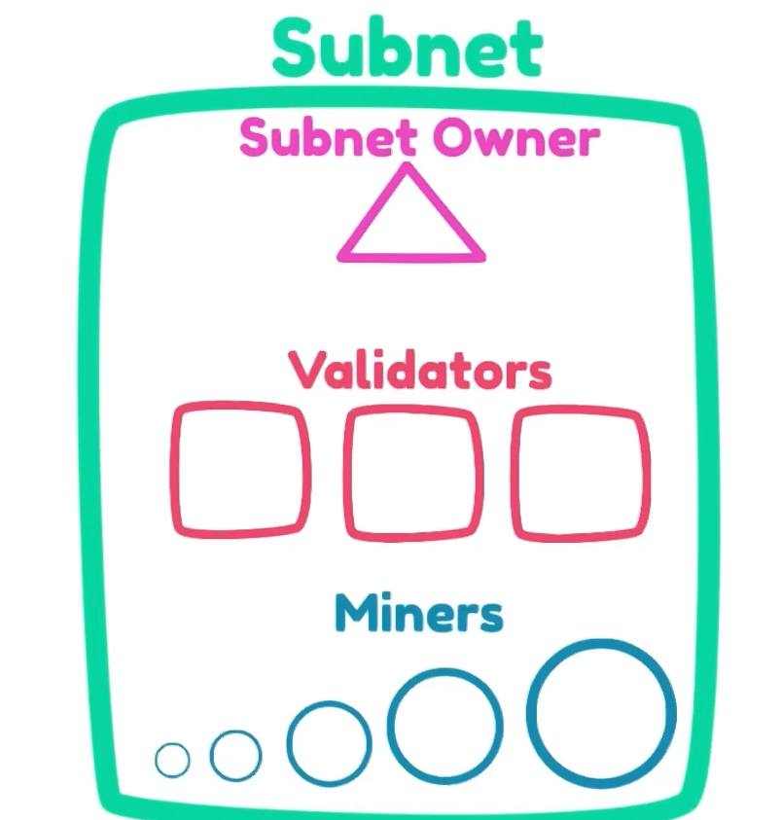
Αρχιτεκτονική
Τα TAO ρέουν προς τα subnets που παράγουν πραγματική αξία, Έτσι η ίδια η αγορά είναι ο εργοδότης.

Slide 12
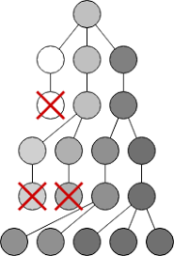
Darwinian Selection
Μόνο οι Καλύτεροι επιβραβεύονται.
Miners vs Miners
Validators vs Validators
Subnets vs Subnets

Slide 13


Hyperparameters
Protocol Level: Φτιαγμένο με το polkadot substrate, καθε update μπορεί να αλλάξει ολόκληρο το Δίκτυο χωρίς να θυσιάζει ασφάλεια.
Subnet Level: Τα Subnets Hyperparameters είναι πλήρως Tunable. Όλο το Σύστημα έχει κίνητρο την μεγιστοποίηση των Hyperparameters αυτών Δεδομένου του προβλήματος που λύνει!!

Slide 14
Yuma Consensus
Yuma = Stake-weighted peer review
(Validators → Weights → Yuma → Miner incentives + Validator dividends.)
Take-away: η τίμια αξιολόγηση είναι η πιο κερδοφόρα στρατηγική.
Εκεί έρχεται το Yuma Consensus. Proof of Useful Work
Ναι αλλά κάποιες φορές το τι είναι σωστό ή λάθος είναι υποκειμενικό ή δύσκολο να μετρηθεί αντικειμενικά.!!!!

Slide 15
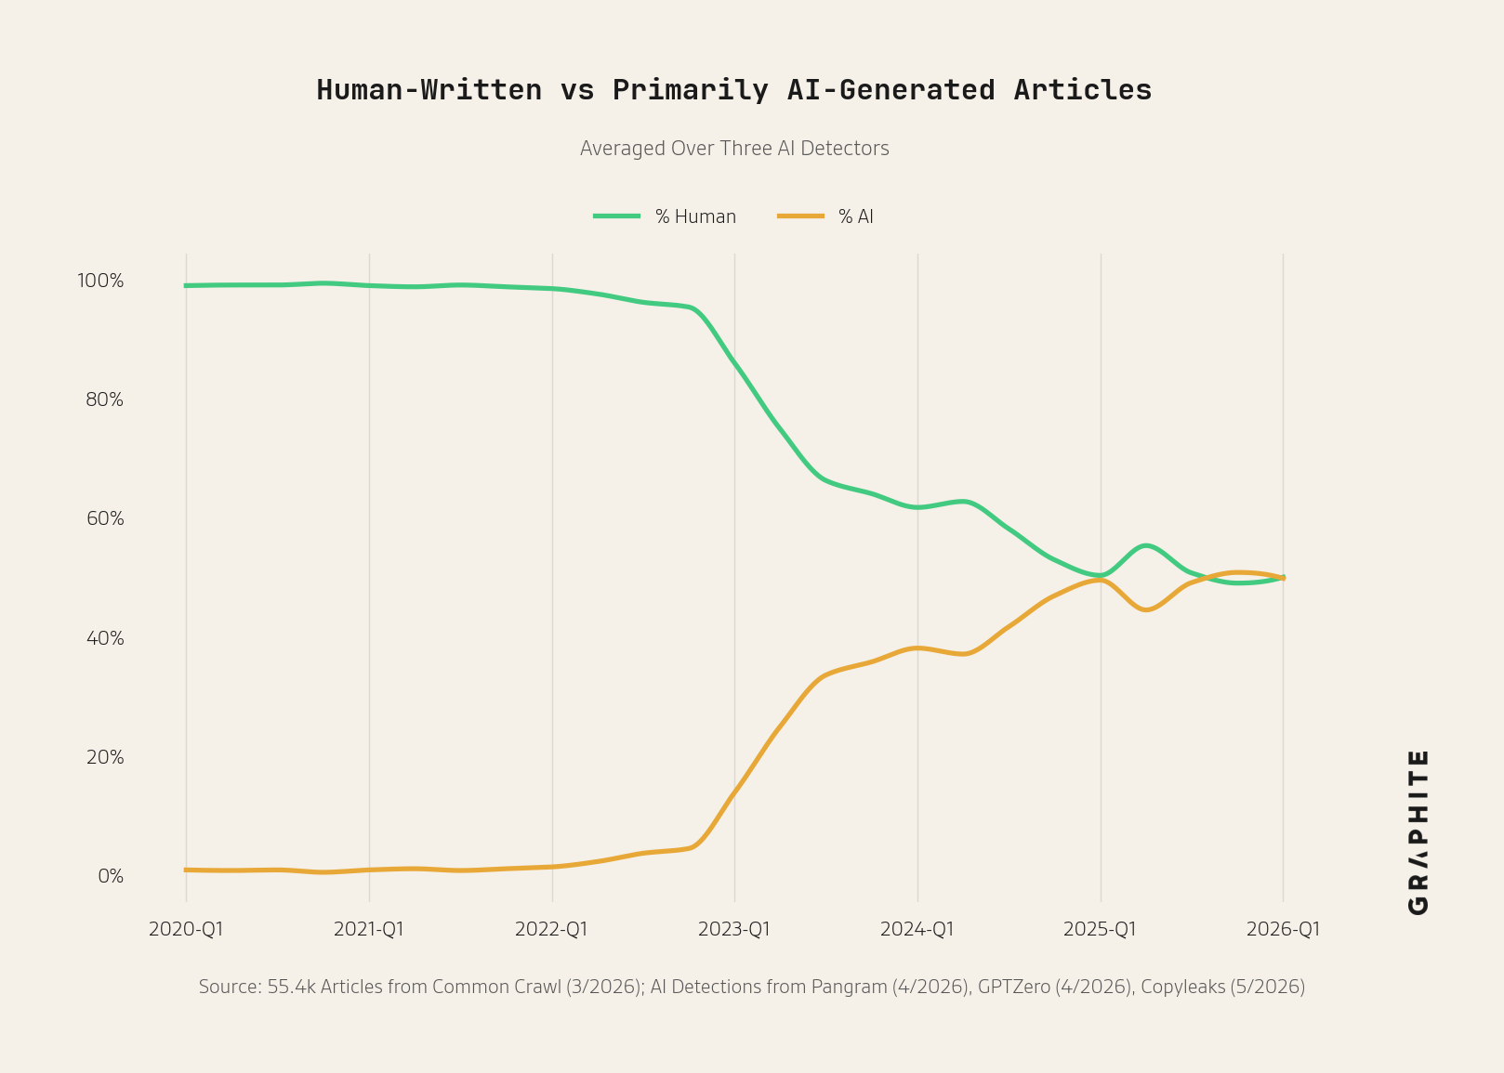

Mining Intelligence
Η συνεισφορά ως miner δεν διαφέρει από την επίλυση προβλήματος Μηχανικής Μάθησης.
Το πρόβλημα μας:
AI Text Detection
Η πτυχιακή χρησιμοποιεί την βιβλιοθήκη AbstractML

Slide 16
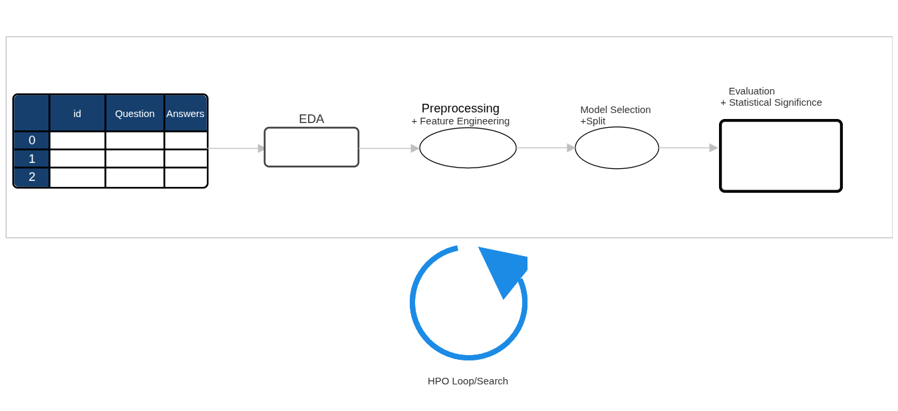
Flowchart της Έρευνας

Slide 17
Dataset
id | question | human_answers | chatgpt_answers | source
0 | Why is every book I hear about a … | [ "Basicall… | [ "There are many… | reddit_eli5
1 | If salt is so bad for cars , why do… | [ "salt is good for… | [ "Salt is used on road… | medicine
2 | Why do we still have SD TV… | [ "The way it works… | [ "There are a few reason… | nan
3 | Why has nobody assassinated Kim… | [ "You ca n't just… | [ "It is generally no… | medicine
Tο Dataset που χρησιμοποιήθηκε είναι το HC3
Public Dataset from Huggingface - not fully preprocessed

Slide 18
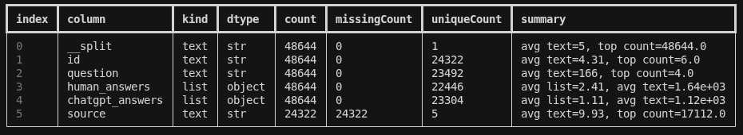
EDA
viewSchema():
48,644 rows across 6 columns: _split, id, question, human_answers, chatgpt_answers, and source

Slide 19
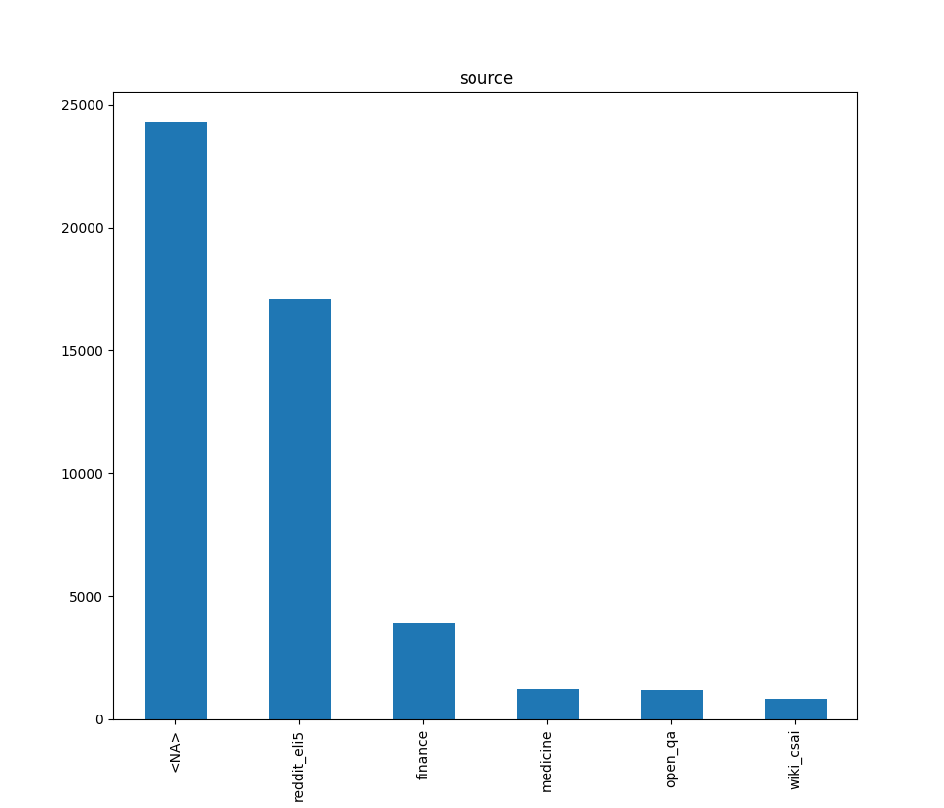
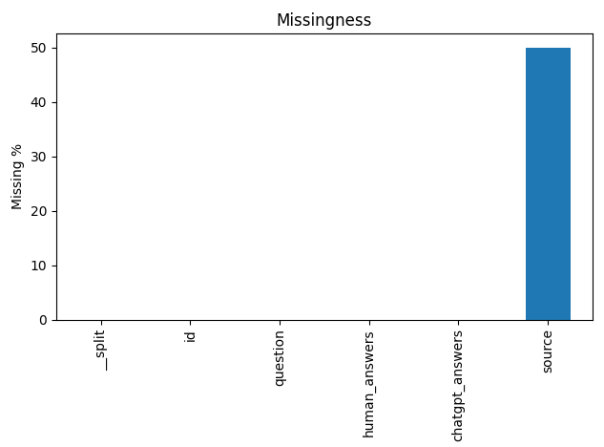
EDA
viewSample(n = 100) για να δούμε 100 τυχαία.
plotMissingness():
plotDistributions()
<NA> -> “unknown”

Slide 20
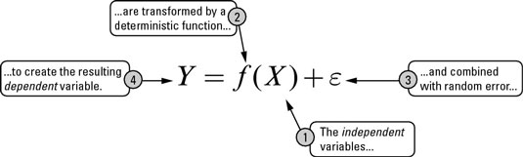
Preprocessing
Missing Values είχαμε μόνο στο source.
- Label Construction: Y(label) , +X (engineered features)
- Flattening Dataset based on Question-Answers and Y

Slide 21
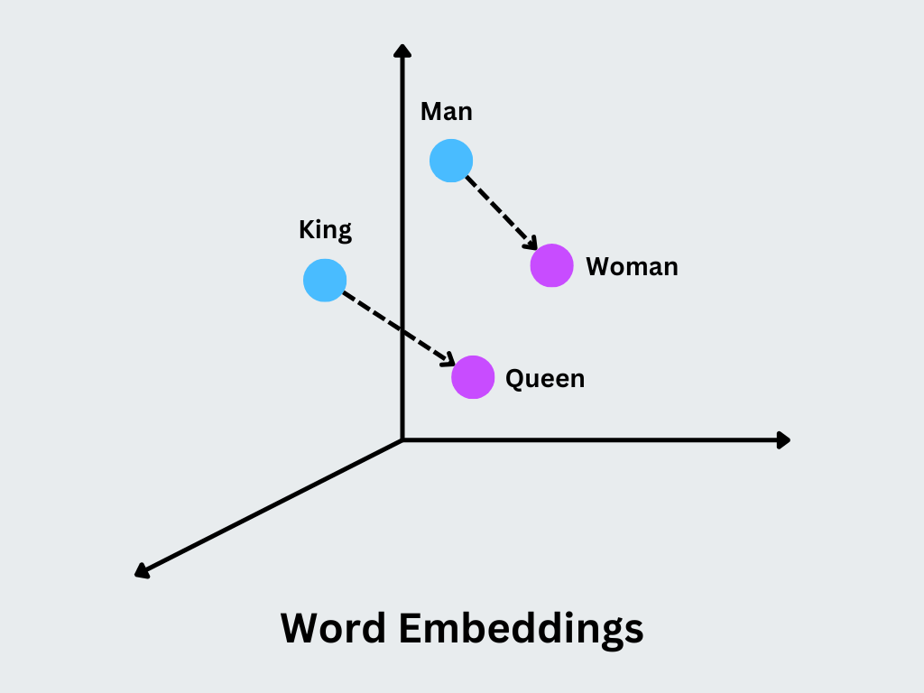
Feature Engineering
- Raw text Feature Engineering
νέες στήλες με χαρακτηριστικα (Word count per answer, Average word length per answer,character count)
- Embeddings για Text & Question
της μορφής:
[-2.27e-02
-1.09e-01 …]
Embedding = κείμενο σε πολυδιάστατο χώρο σε μορφή αριθμών

Slide 22
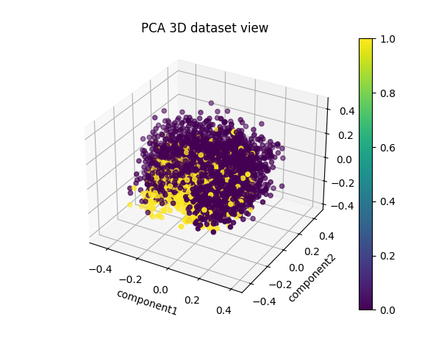
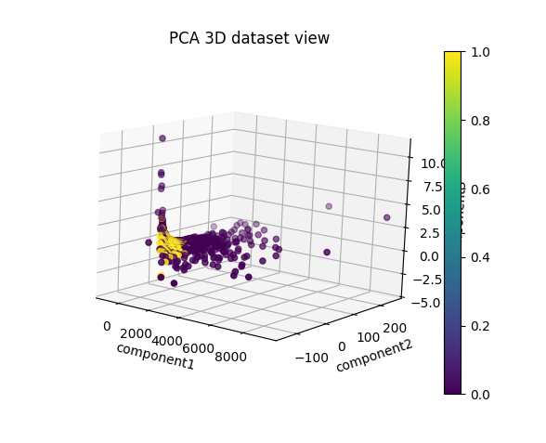
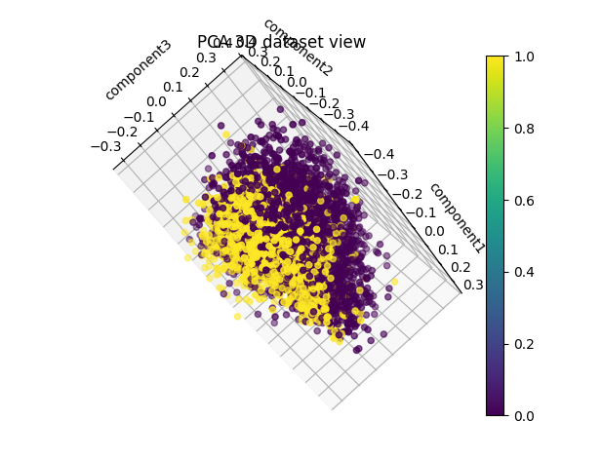
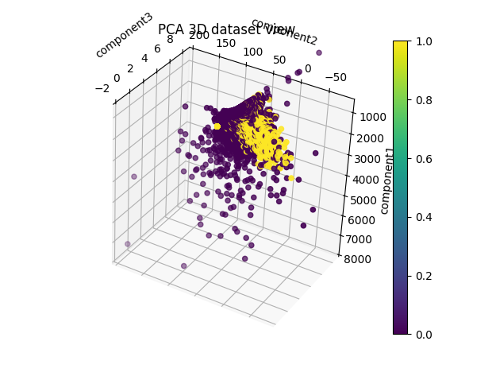
Embeddings on 3d with PCA:
Feature engineered columns on 3d with PCA:

Slide 23
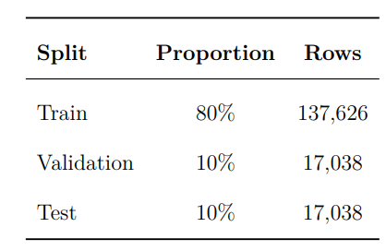
Split: Train/Test/Validation
Το σύνολο δεδομένων χωρίστηκε σε αναλογία 80/10/10% σε σύνολα εκπαίδευσης, επικύρωσης και ελέγχου ενω στο τέλος πραγματοποιήθηκε και Cross Validation.

Slide 24
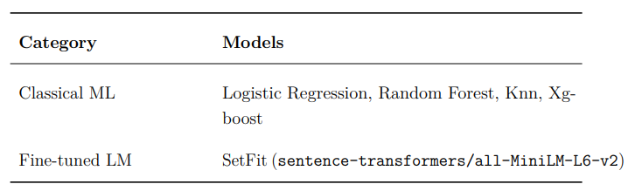
Models
Δεδομένης της κατά κύριο λόγο κειμενικής φύσης (NLP) του συνόλου δεδομένων, αξιολογήθηκε και LM (setfit) αλλα και κλασσικα μοντελα ML

Slide 25
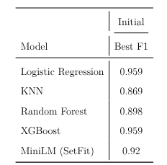
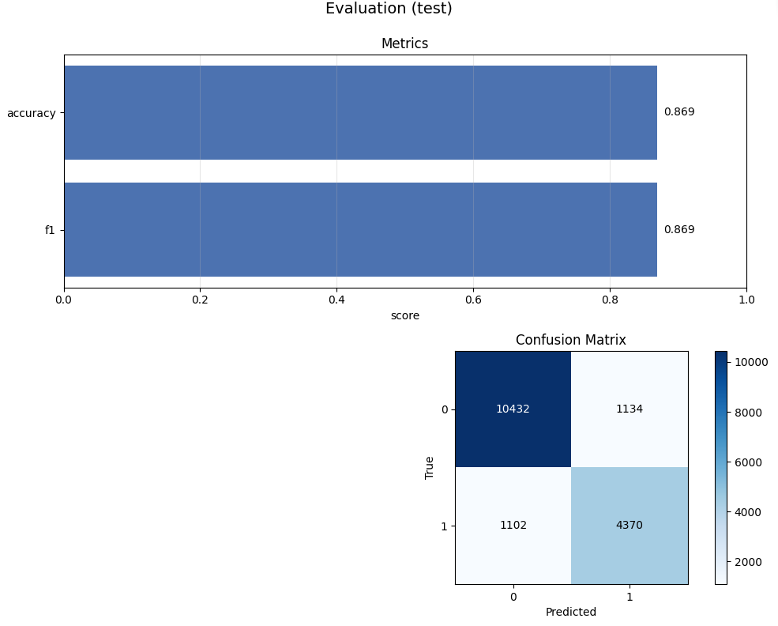
Αρχικές Αποδόσεις
Knn:

Slide 26
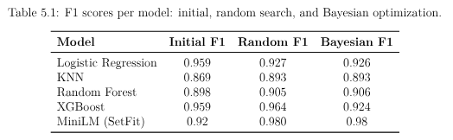
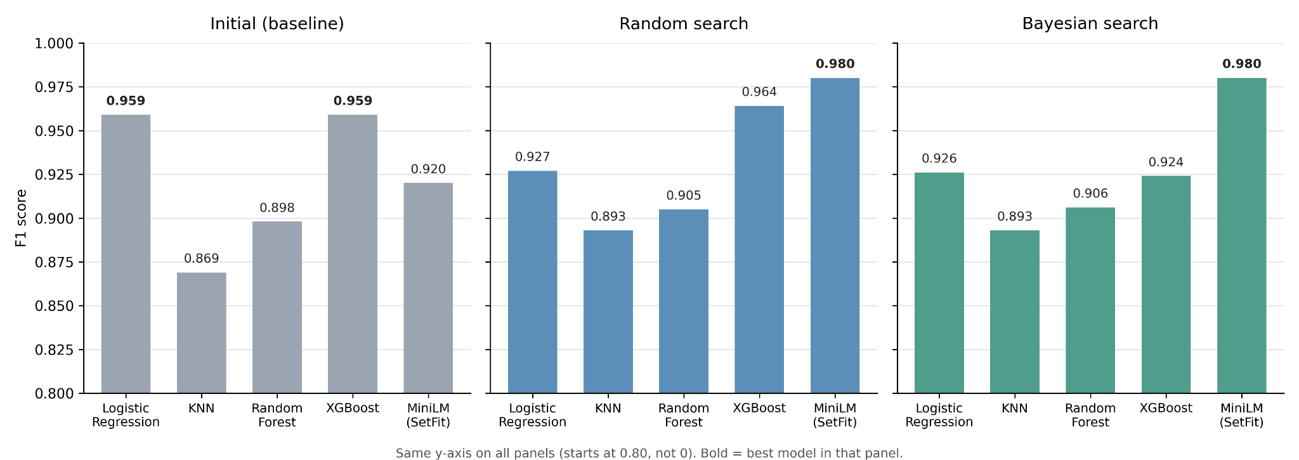
Hyperparameter Optimization
Δεδομένου ότι το Grid Search είναι κοστοβόρο για το Dataset και με τους πεπερασμένους πόρους μας, θα χρησιμοποιήσουμε Random + Bayesian Search.

Slide 27
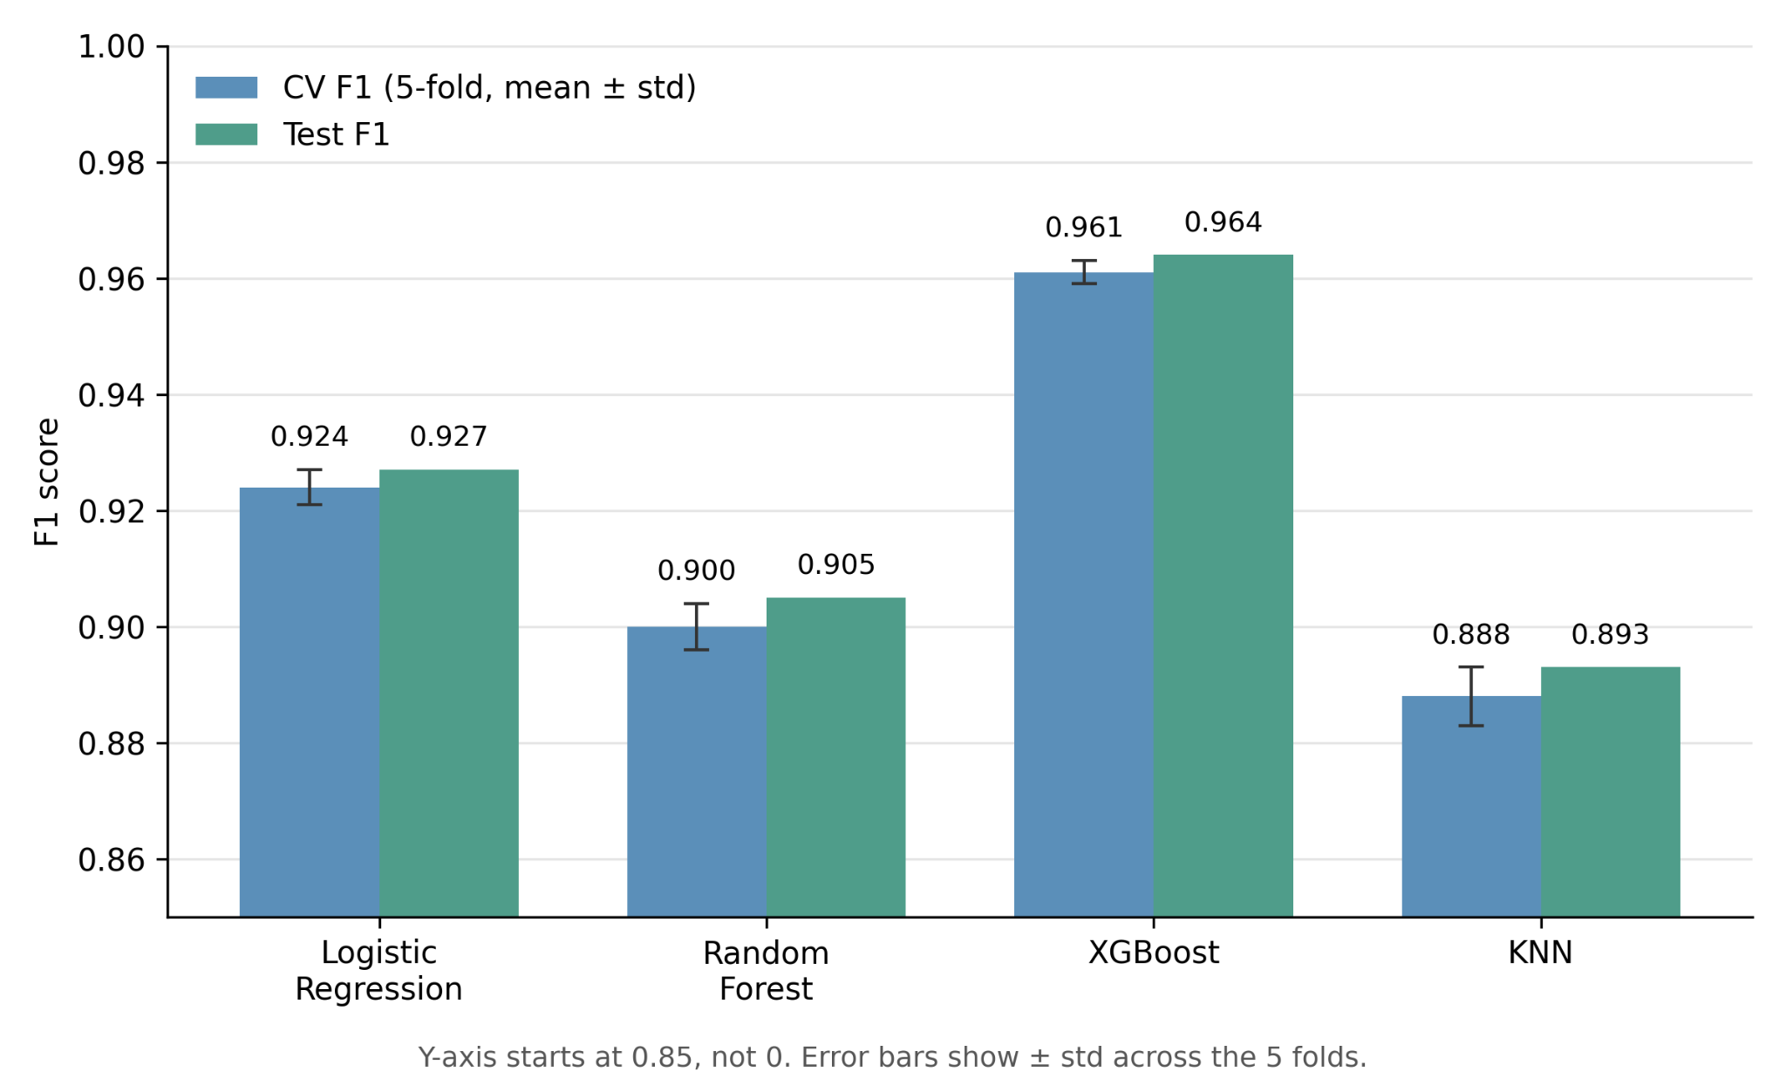
Statistical Significance
Using AbstractML’s funcs:
-getConfidenceInterval( )
-testAgainstBaseline()
-performCV()
Για αποφυγή overfitting, βλεπουμε οτι τα CV είναι κοντά με με τα test.

Slide 28
Συμπεράσματα
Παρουσιάσαμε μία Αρχιτεκτονική Αποκεντρωμένου ΑΙ και γιατί είναι σημαντική για το μέλλον.
Τεκμηριώσαμε τη σημασία της ανίχνευσης κειμένου που παράγεται από τεχνητή νοημοσύνη και έχουμε προτείνει ορισμένα γενικά σημεία αναφοράς (benchmarks)
Λύσεις για το συγκεκριμένο σύνολο δεδομένων, αξιοποιώντας τον δικό μας χώρο αναζήτησης, μοντέλα και συνθήκες.
Μελλοντική Εργασία:
Aν θέλουμε την γενίκευση γνώσης των μοντέλων σε πραγματικό Κόσμο και χρόνο χρειάζεται ευρύτερη Έρευνα, Δεδομένα και Μοντέλα!!

Slide 29
Τελος παρουσίασης.
Ευχαριστώ για την
Προσοχή σας!
Παναγιώτης Μώκος
(iis22125 - mwkospanagiotis@gmail.com)
Επιβλέπων Καθηγητές:
Μανώλης Στειακάκης, Ευτύχιος Πρωτοπαπαδάκης
Πανεπιστήμιο Μακεδονίας 2025-6/Εφαρμοσμένη Πληροφορική

